Slide 1


Презентацию подготовила: воспитатель МДОУ детский сад «Родничок» Ковернинский муниципальный округ Нижегородская область Махиня В.Д.

Slide 2
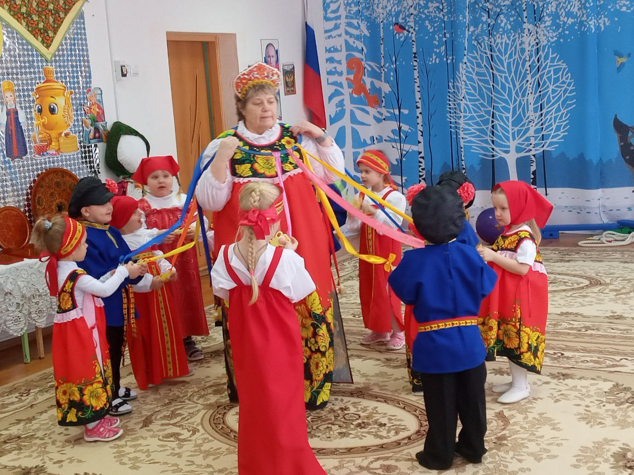
Махиня Валентина Дмитриевна
воспитатель
Квалификационная категория высшая
Образование высшее педагогическое
Стаж работы
38 лет

Slide 3

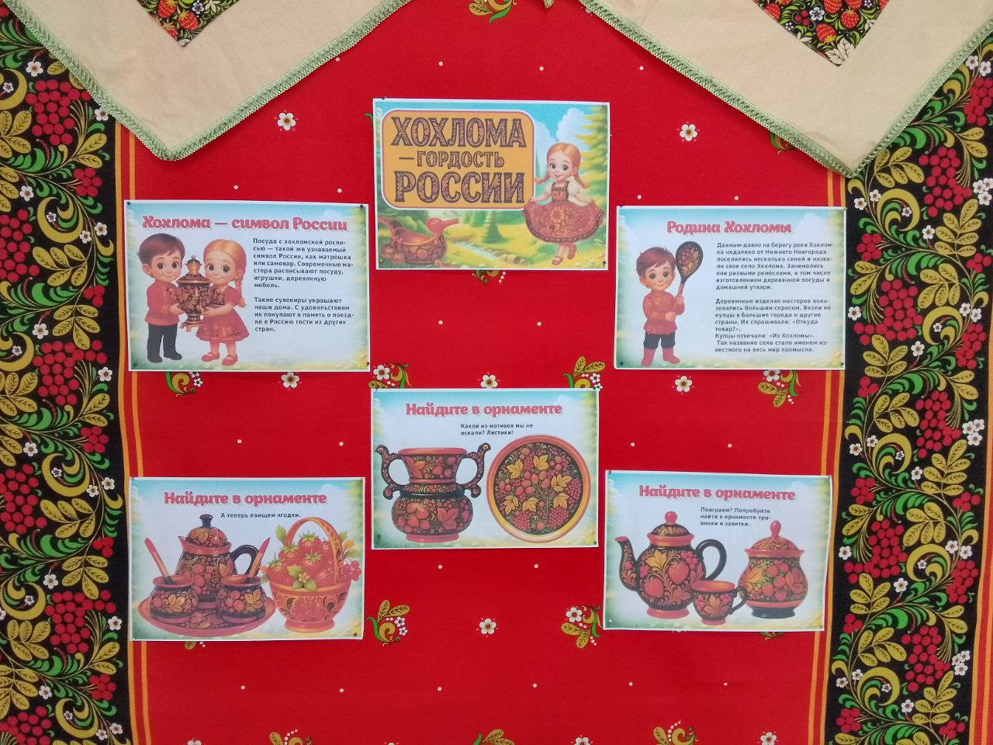
Выставка изделий хохломской росписи

Slide 4


Slide 5


Slide 6


Slide 7


Slide 8


Slide 9


Slide 10


Slide 11


Slide 12
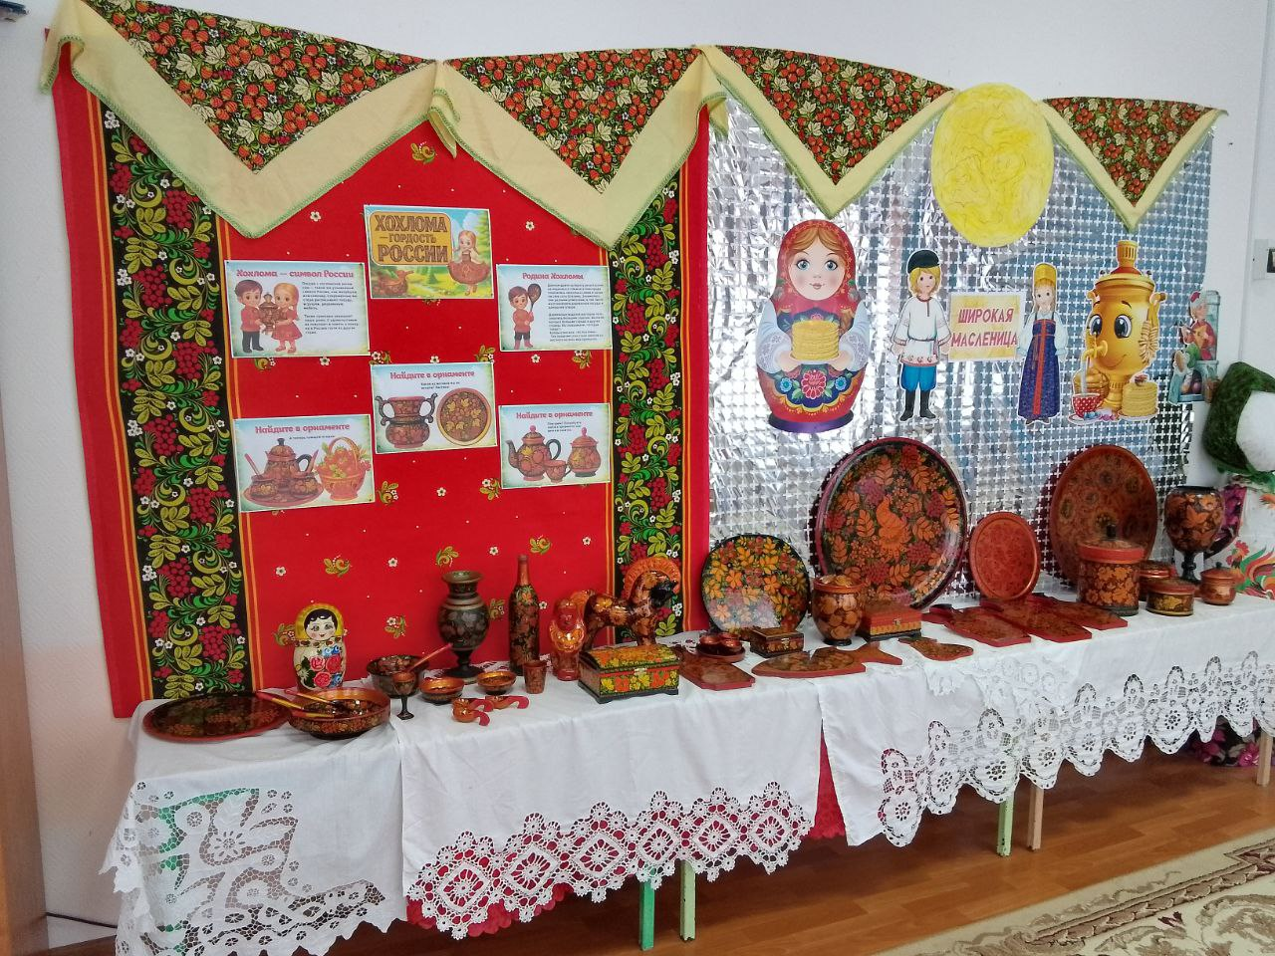

Slide 13
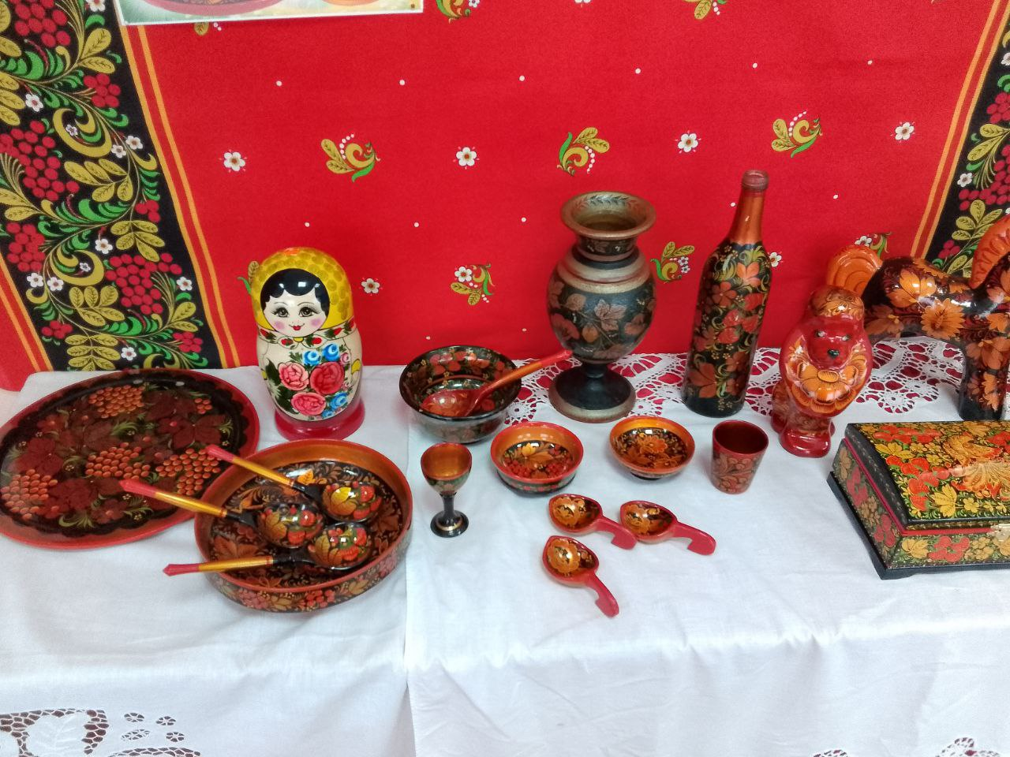

Slide 14
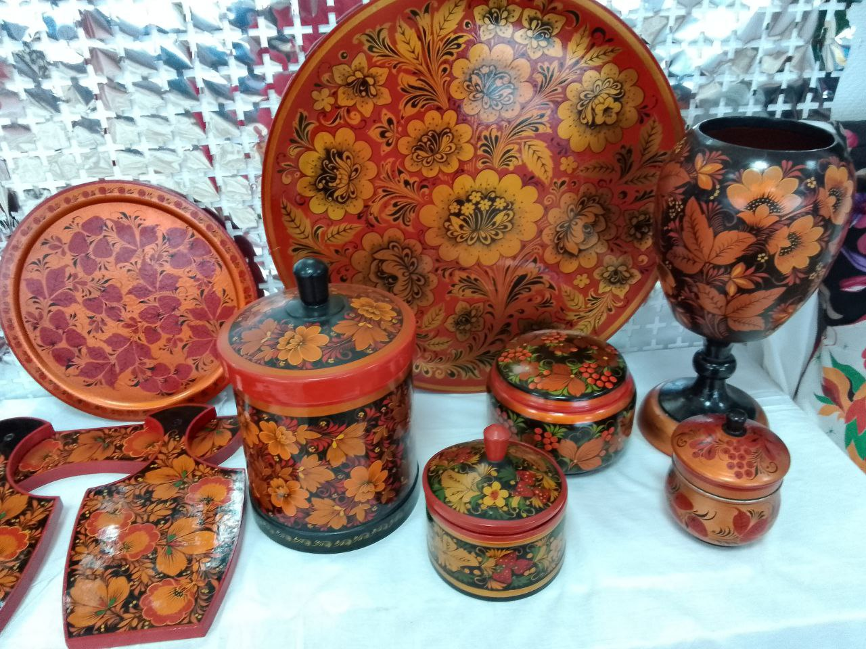

Slide 15
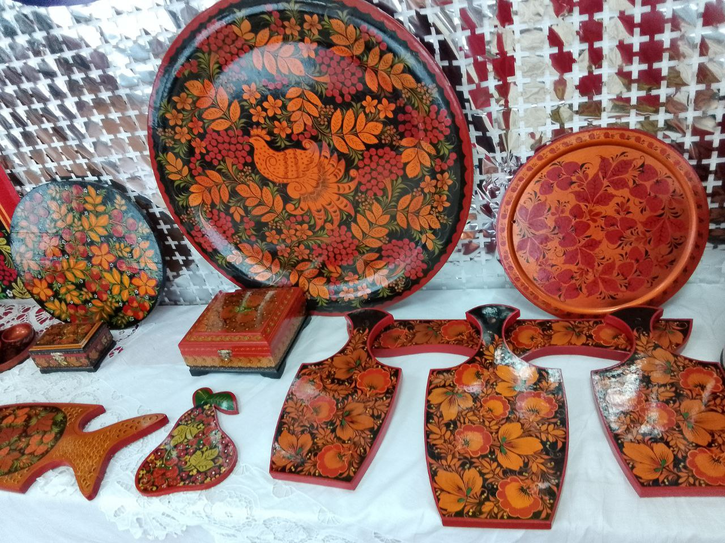

Slide 16
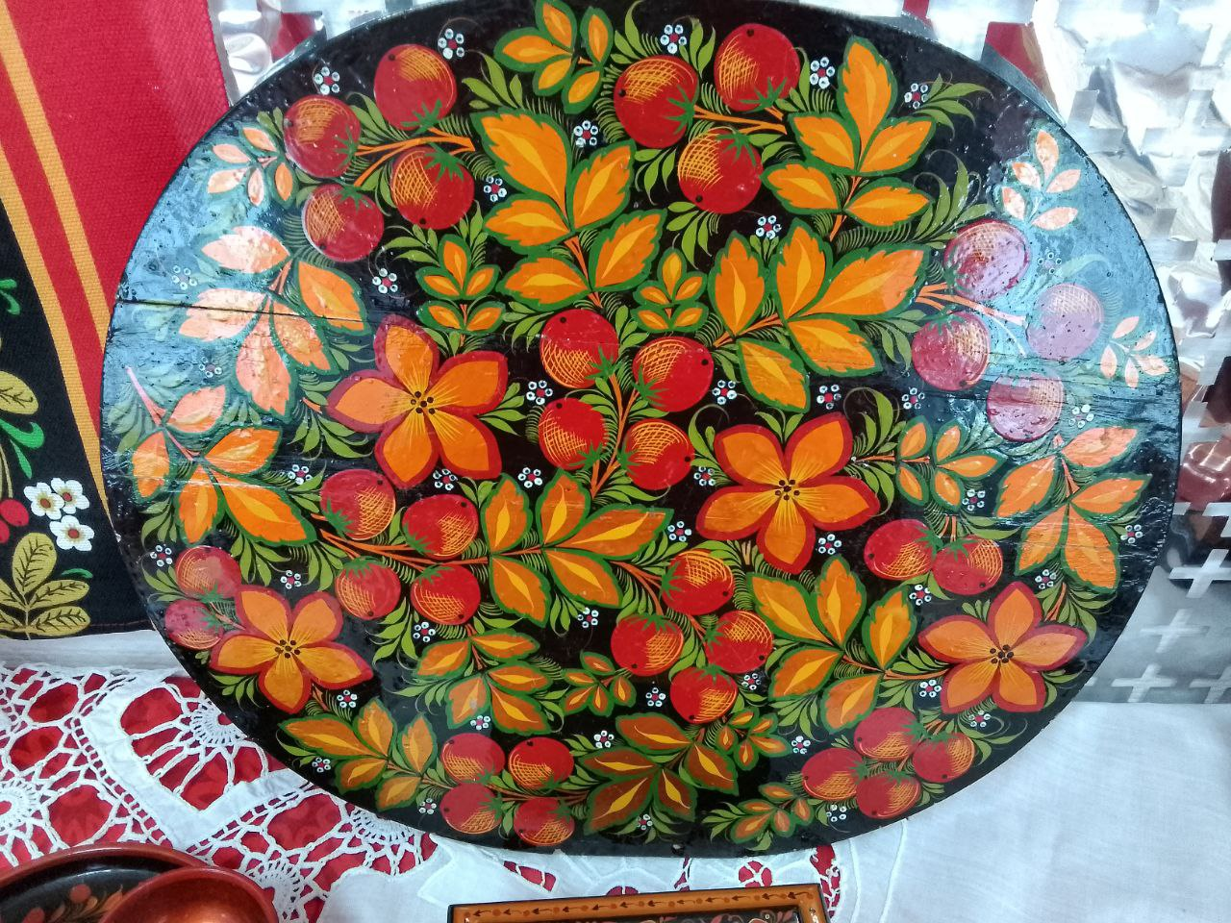
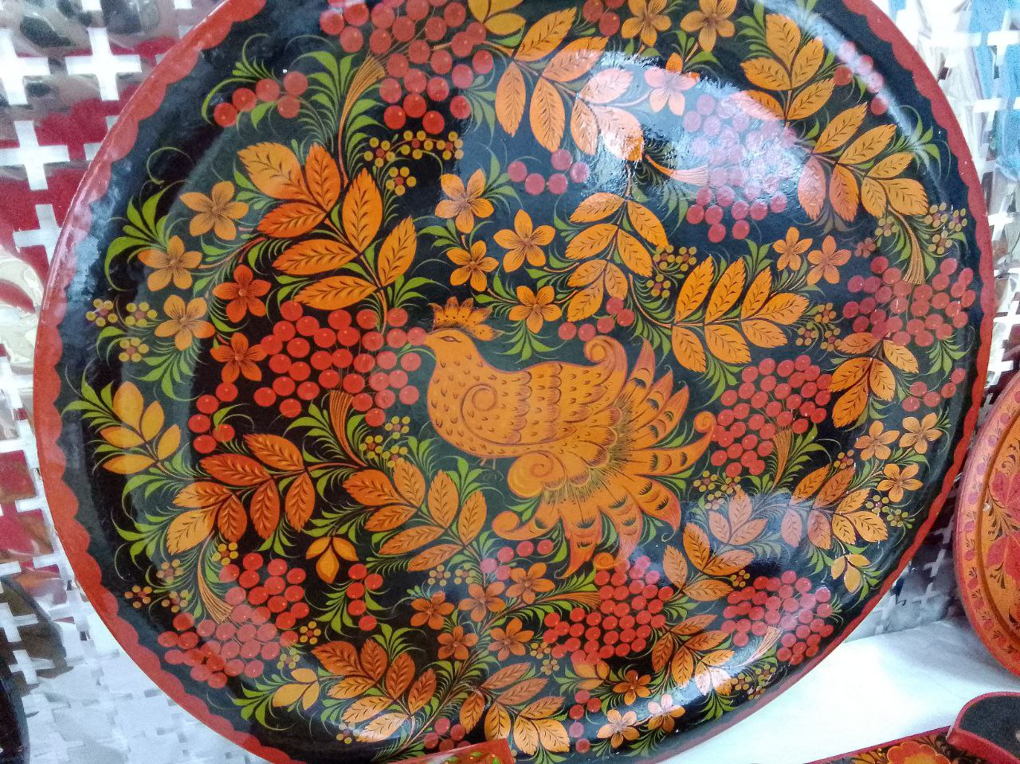

Slide 17
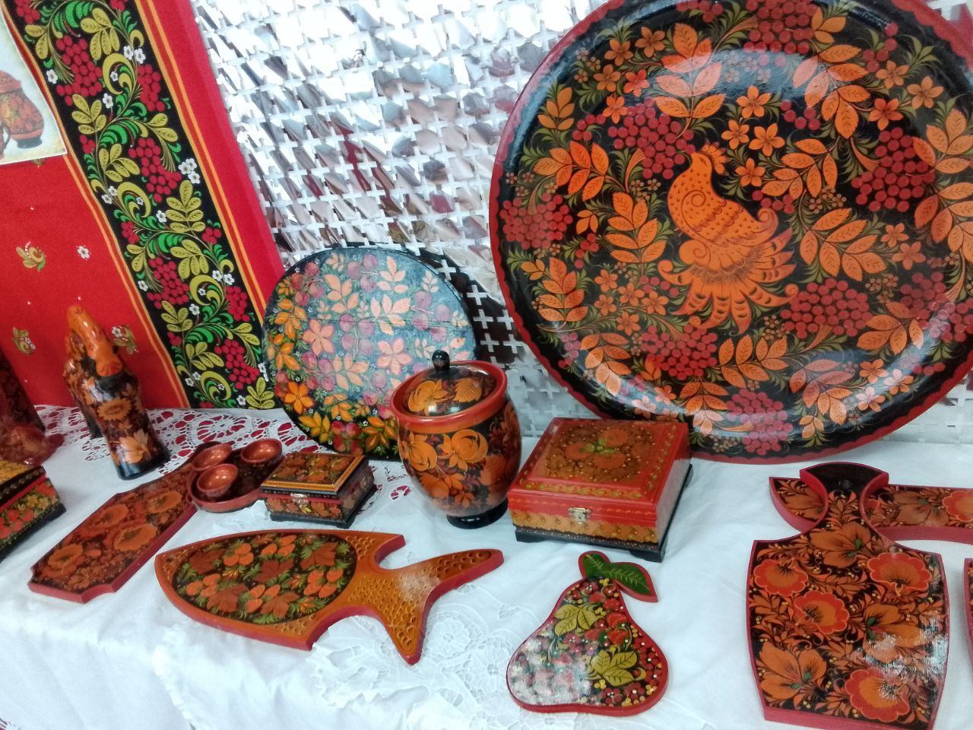

Slide 18
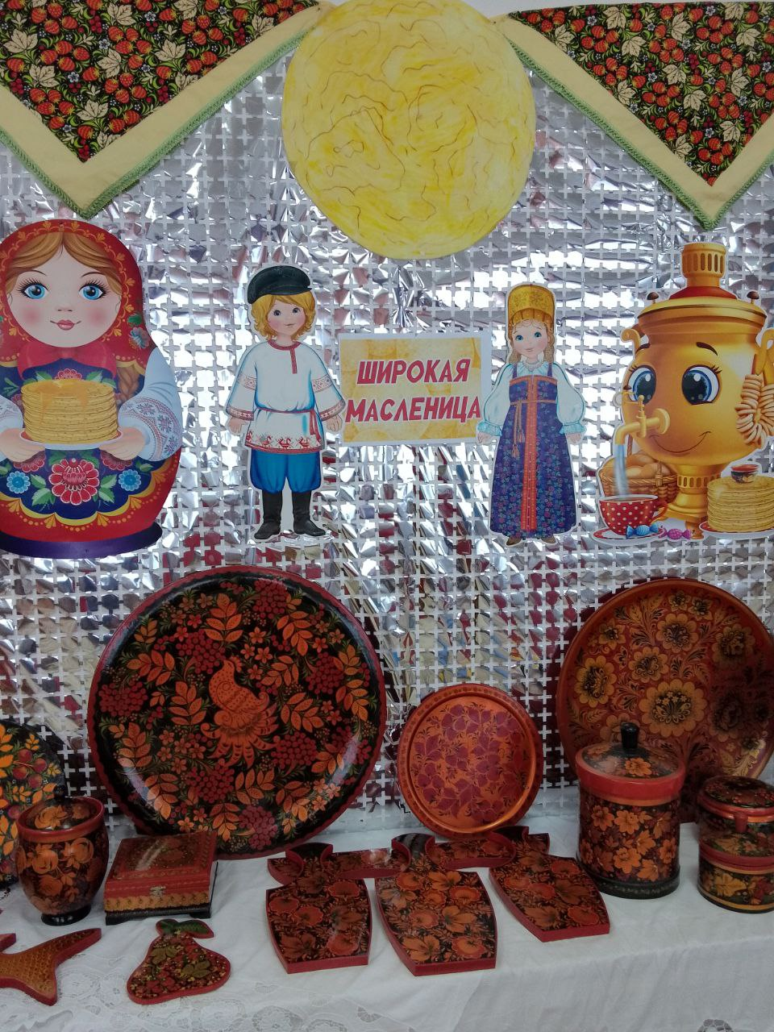
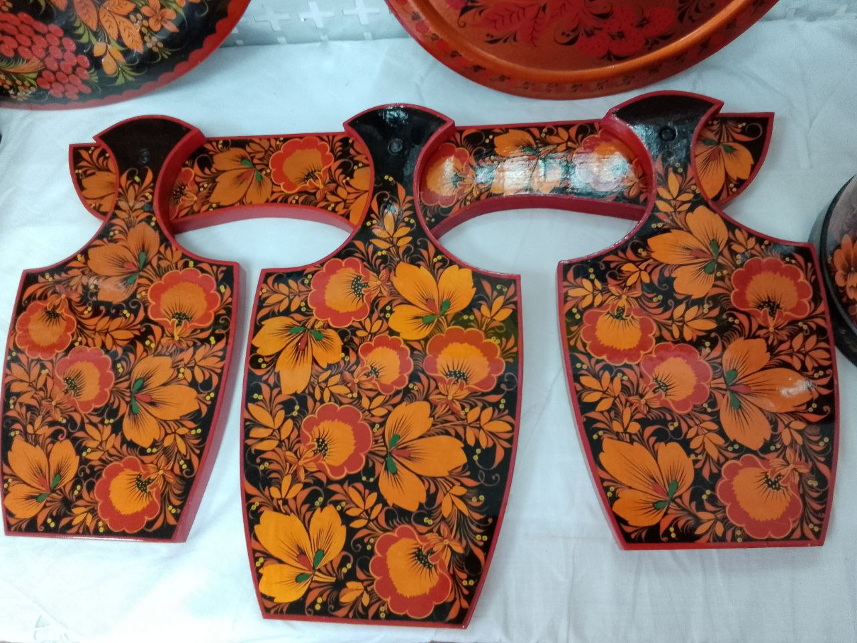

Slide 19
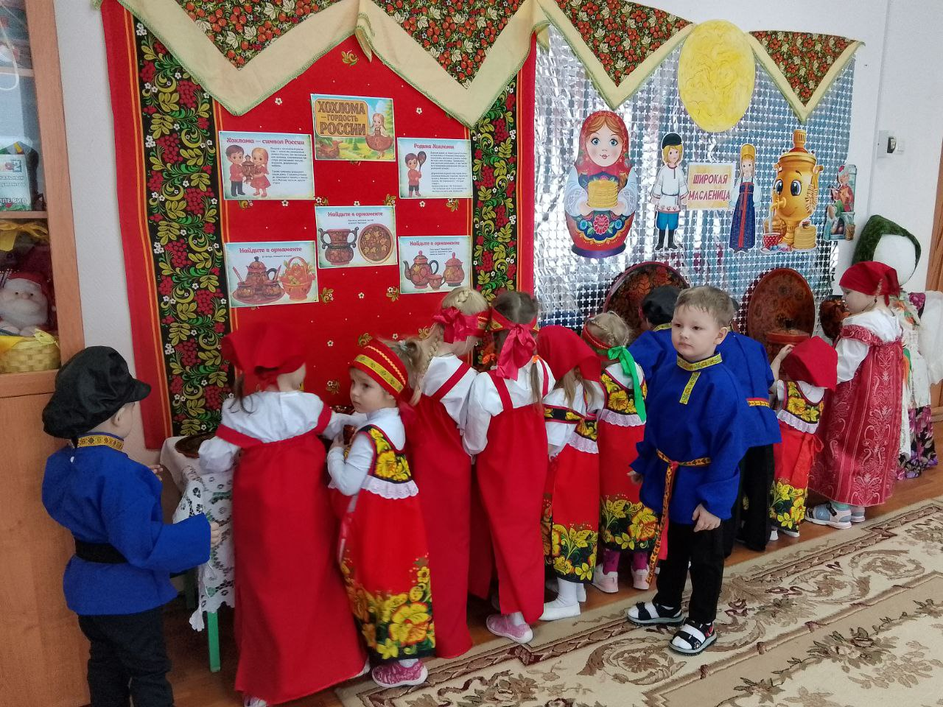

Slide 20
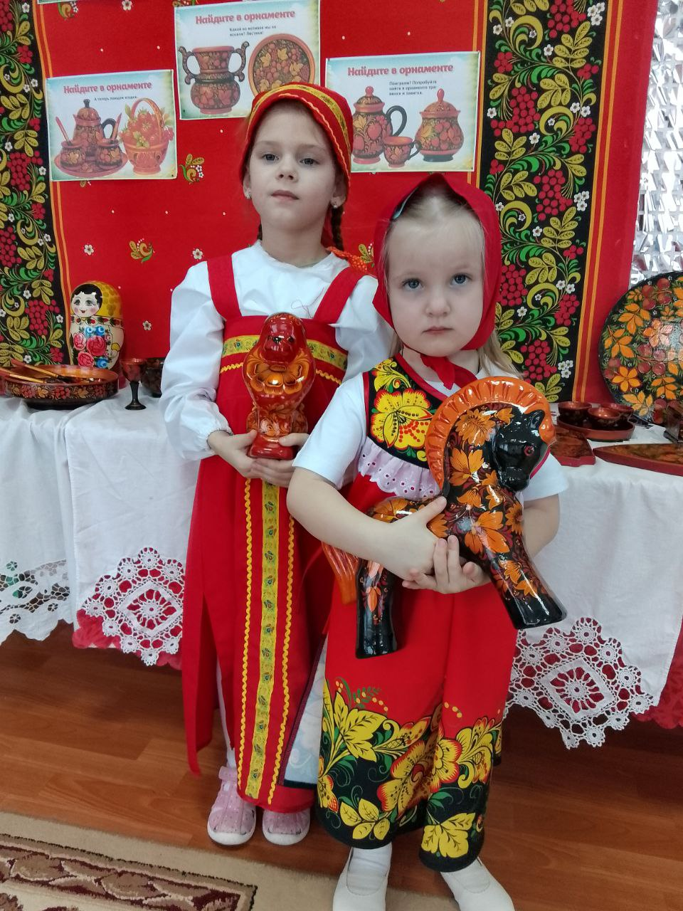
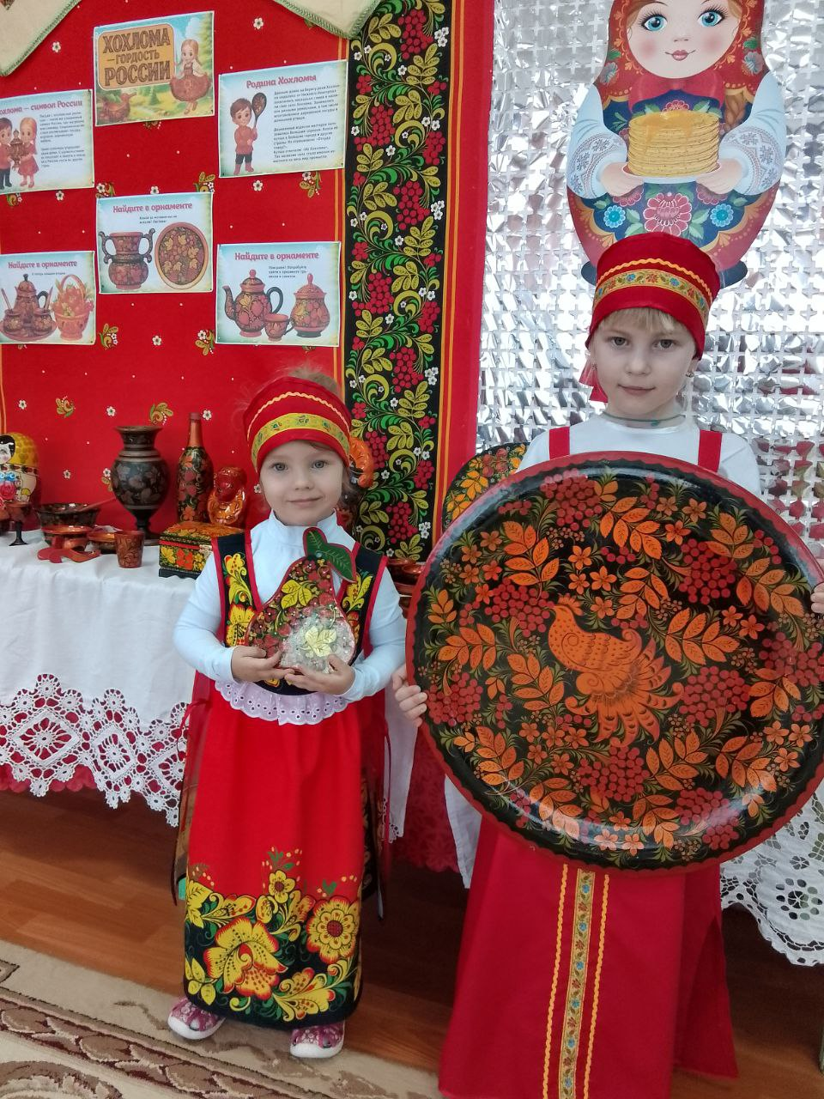

Slide 21
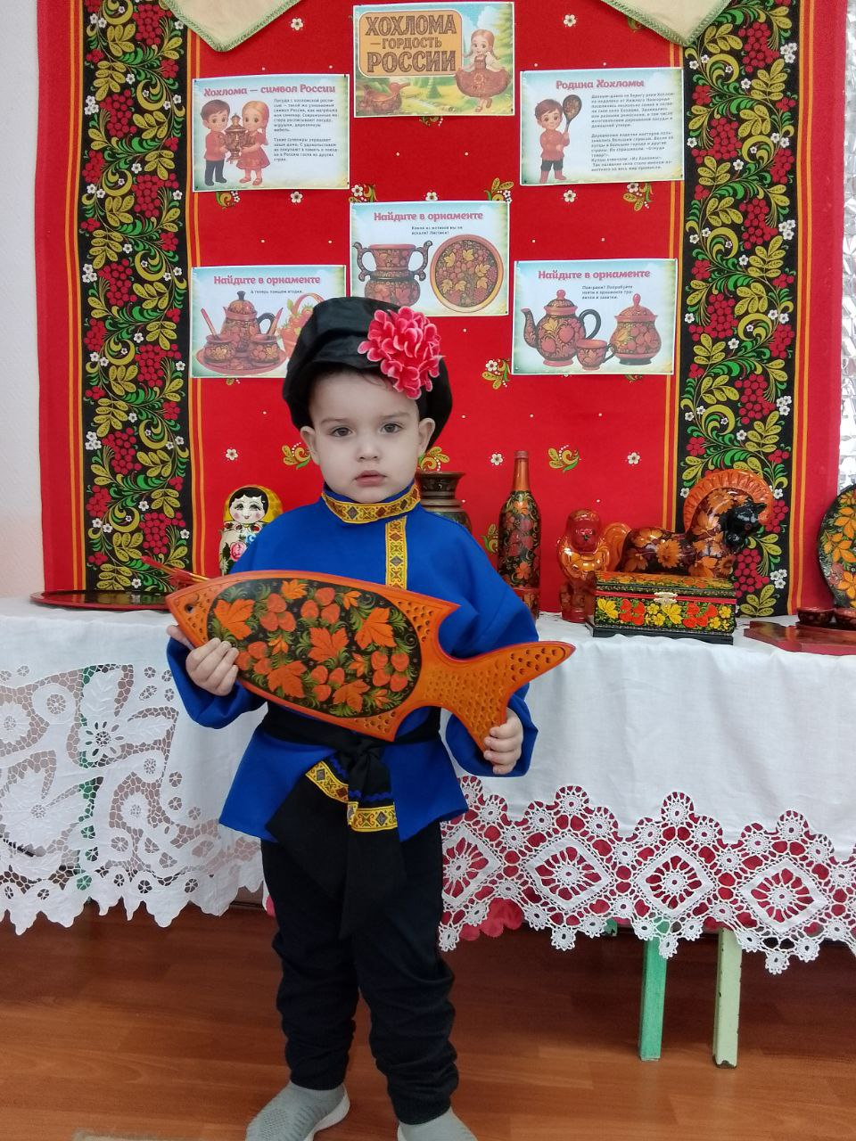
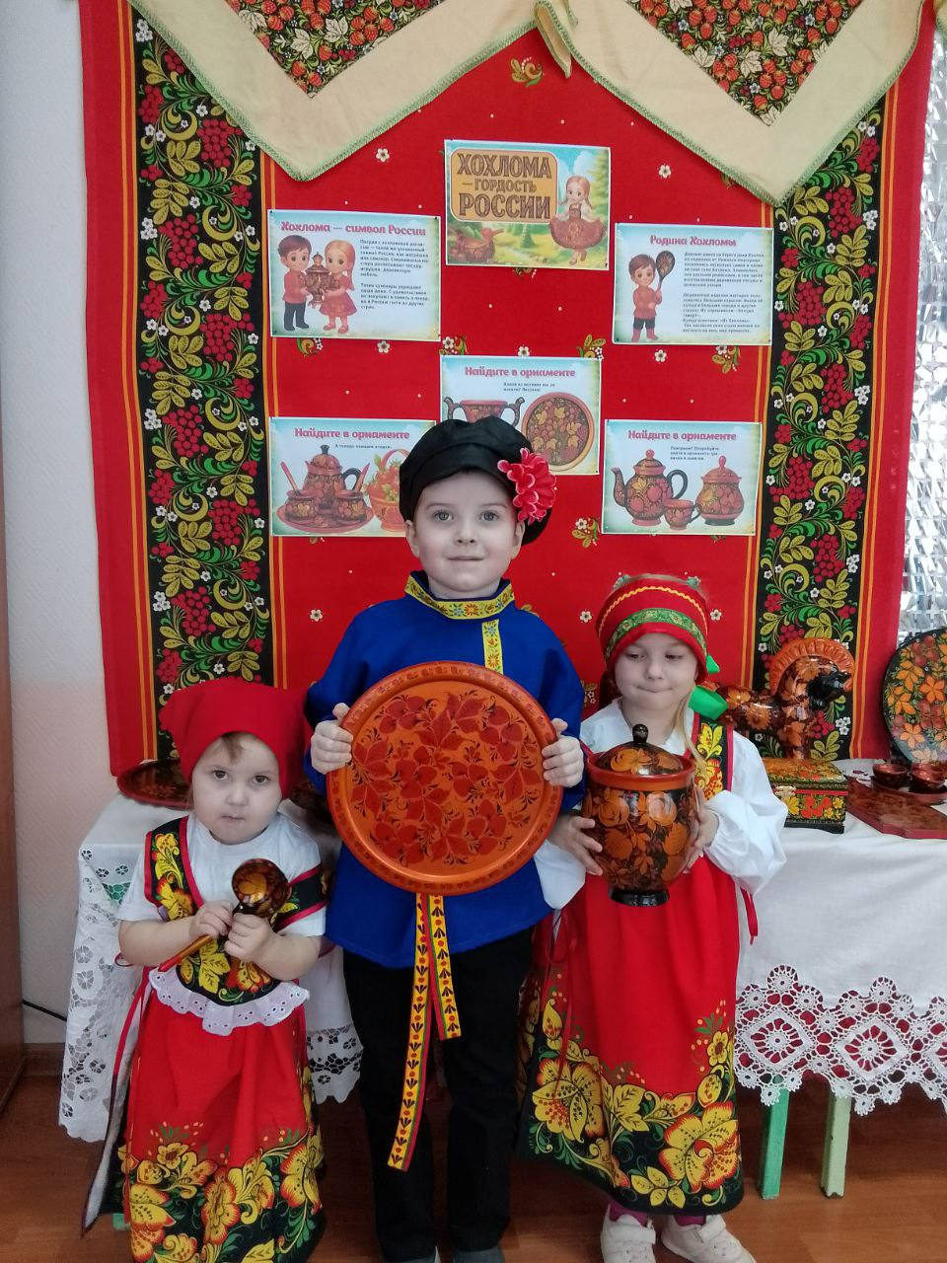

Slide 22
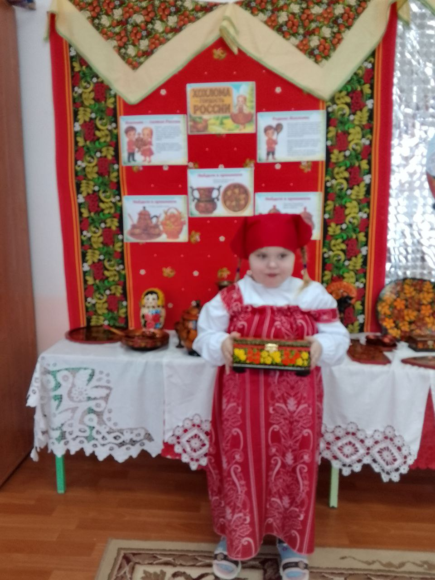

Slide 23


